Slide 1

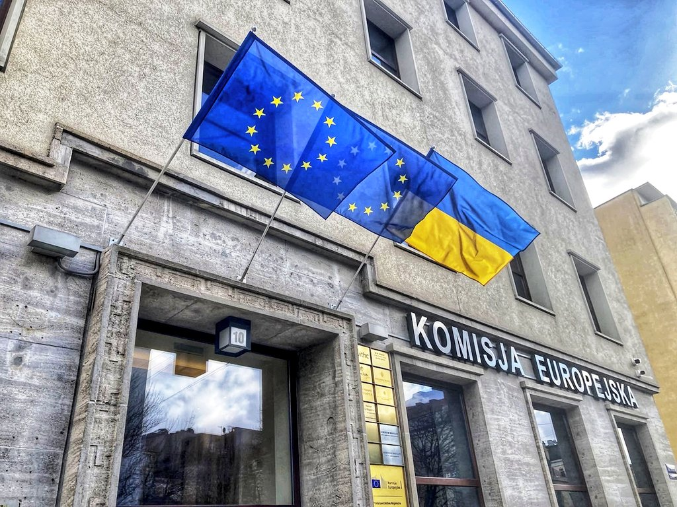
Magdalena Verdugo-Zakrzewska

Slide 2




Przedstawicielstwo Regionalne Komisji Europejskiej
Biuro Parlamentu Europejskiego

Slide 3
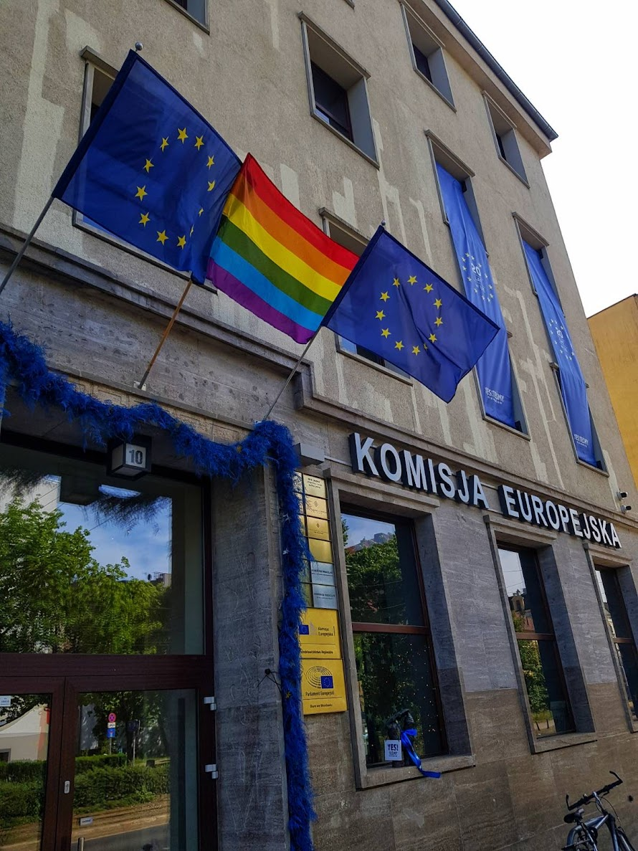

Jesteśmy blisko Ciebie!
Instagram : komisjaeuropejska
Facebook: komisjaeuropejska
Twitter: @EUinWroclaw
Przedstawicielstwo Regionalne KE:
COMM-REP-PL-WROCLAW@ec.europa.eu
Punkt Informacyjny Unii Europejskiej:
wroclaw@europeinfo.eu

Slide 4
Programy stażowe

Slide 5



Programy stażowe
Blue Book Traineeship
Blue Book Traineeship

Slide 6

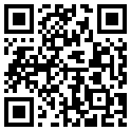
Programy stażowe
Blue Book Traineeship
Blue Book Traineeship
  36 Dyrekcje Generalne
  Bruksela (DG SCIC), Luksemburg (DG T), Przedstawicielstwa KE w krajach członkowskich
  5 miesięcy (bez możliwości przedłużenia)
  W pełnym wymiarze godzin
  Płatny
www.traineeships.ec.eu

Slide 7
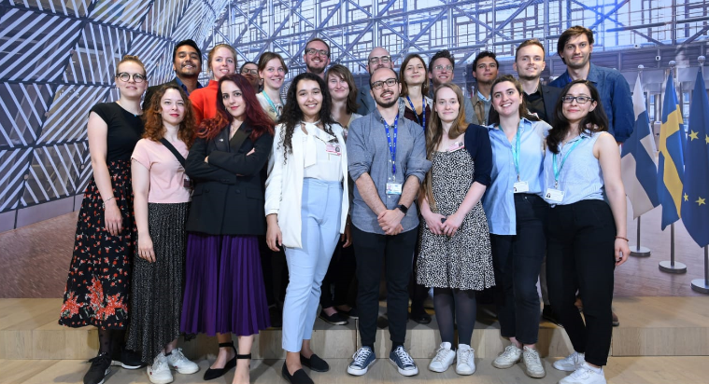
Programy stażowe
Blue Book Traineeship
Czy znajdę tutaj coś dla siebie?
  Wynagrodzenie (miesięczne): ~ € 1.376,89 EUR
  Zwrot kosztów podróży
  Ubezpieczenie zdrowotne
  Urlop: 2d/miesiąc
  Wyjazdy studyjne (do Brukseli)
  Dodatkowe szkolenia (Tradesk, Mandesk, Trados)

Slide 8
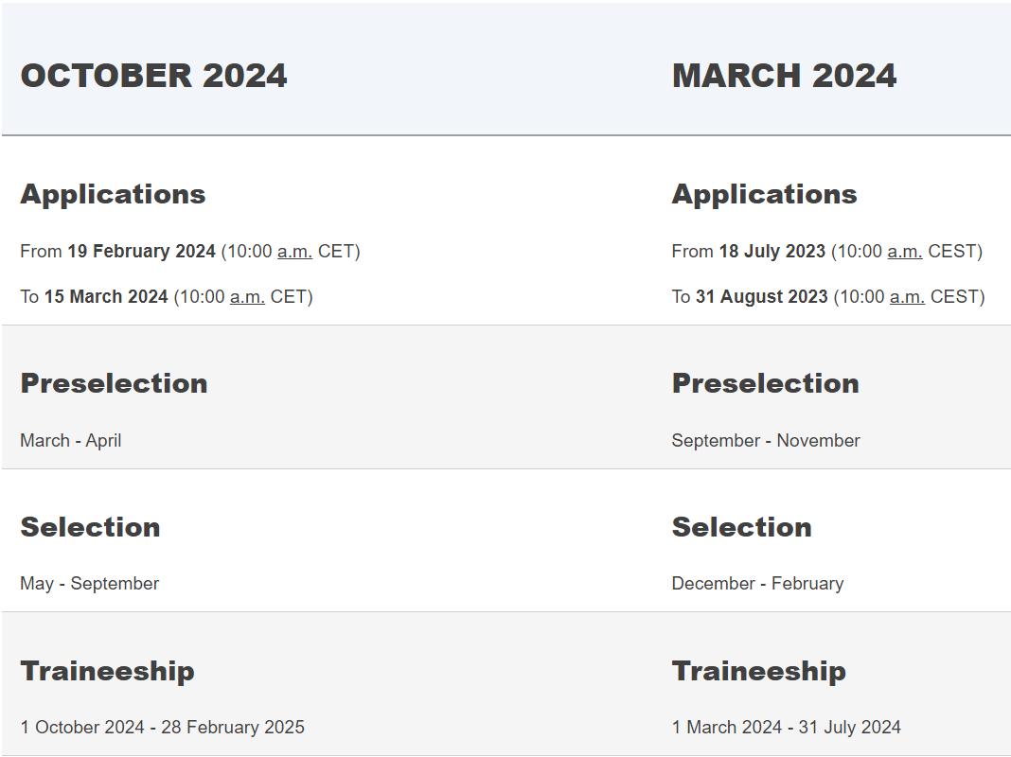
Programy stażowe
Blue Book Traineeship
Blue Book Traineeship
Notes:
Slajd Rafała- śmieszny

Slide 9
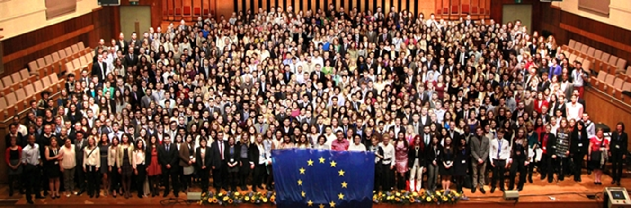
Programy stażowe
Blue Book Traineeship
Kto może aplikować?
  3 lata studiów (minimum licencjat)
  brak doświadczenia, dłuższego niż 6 tygodni, w jakiejkolwiek instytucji, organie lub agencji UE
  posiadają bardzo dobrą znajomość języka angielskiego oraz/lub francuskiego
  i innego języka urzędowego UE (B2)

Slide 10

Programy stażowe
Blue Book Traineeship
Typowy dzień pracy stażysty składa się z:
tłumaczenia;
wprowadzenia korekty;
pracy terminologicznej;

Slide 11
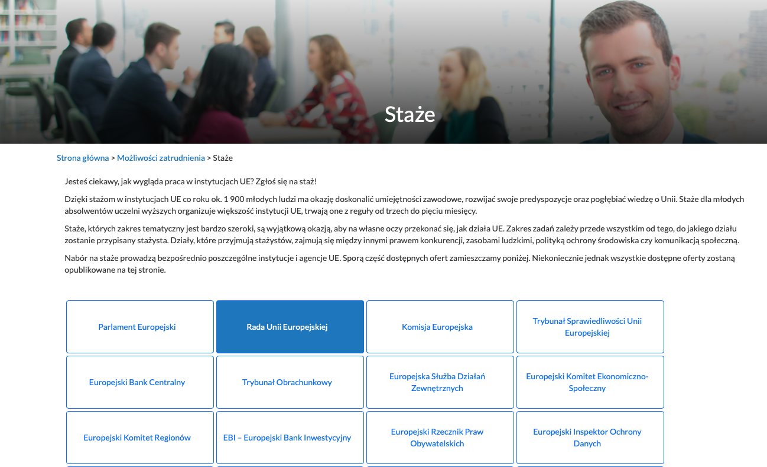
https://eu-careers.europa.eu/pl/job-opportunities/traineeships

Slide 12
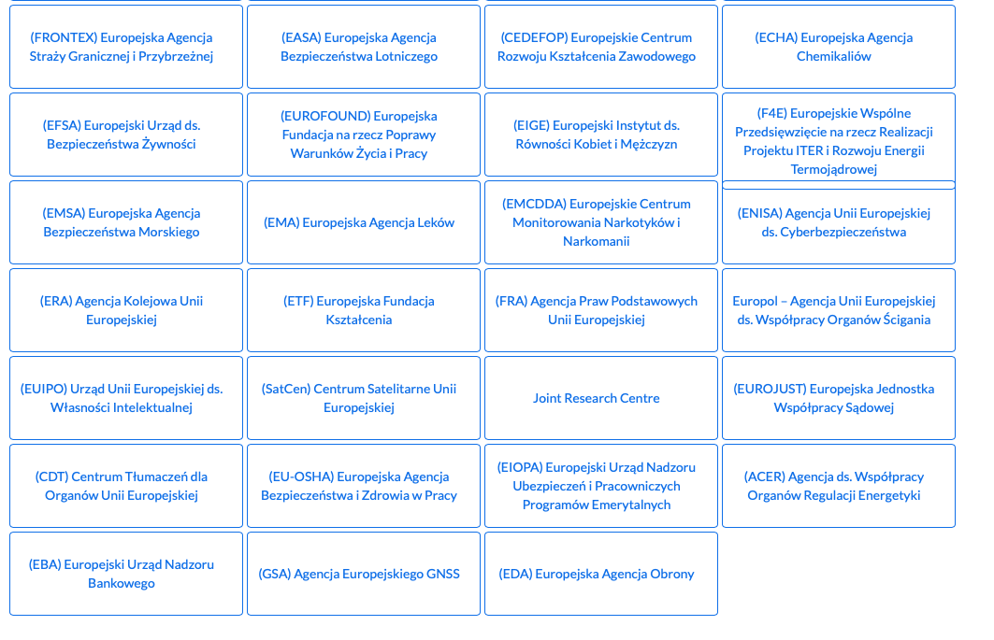

Slide 13
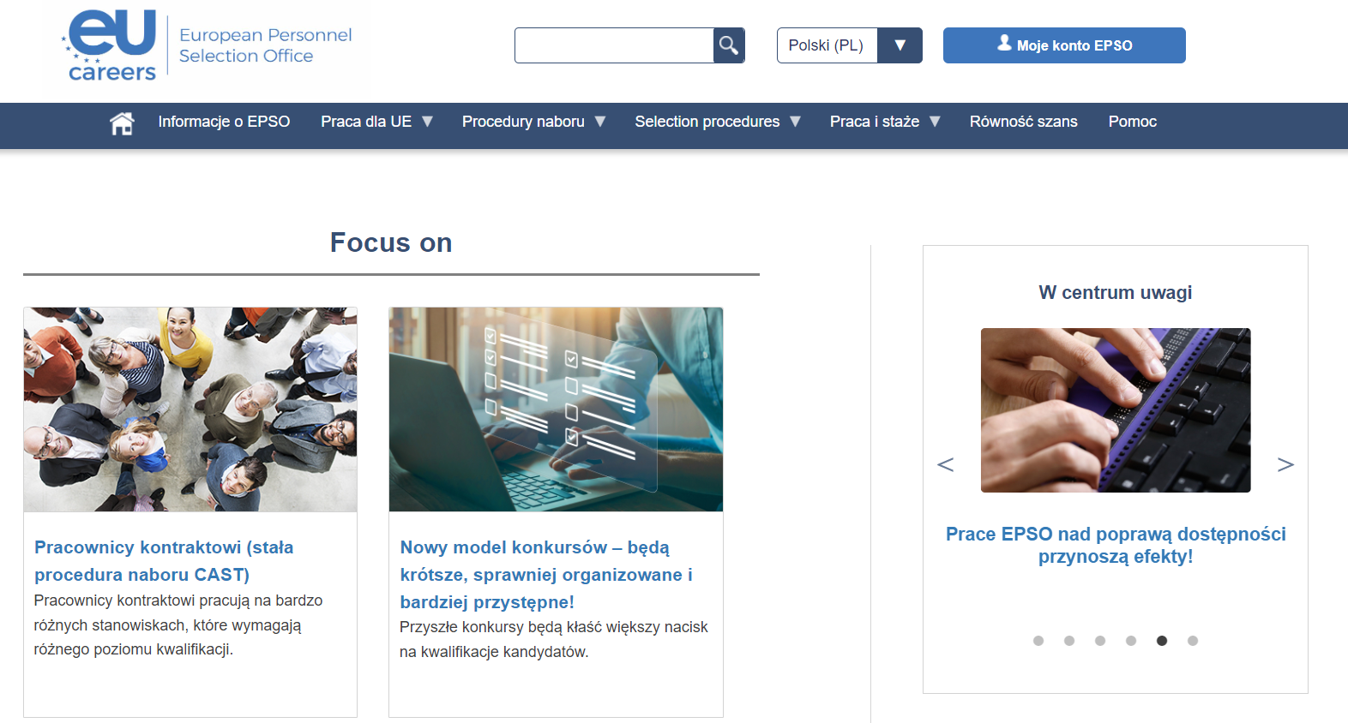
Praca w instytucjach unijnych

Slide 14

DZIĘKUJEMY ZA UWAGĘ
ul. Widok 10
50-052 WROCŁAW
comm-rep-pl-wroclaw@ec.europa.eu
@EUinWroclaw
magdalena.verdugo-zakrzewska@ec.europa.eu

